Slide 1
ГОСУДАРСТВЕННОЕ БЮДЖЕТНОЕ ПРОФЕССИОНАЛЬНОЕ
ОБРАЗОВАТЕЛЬНОЕ УЧРЕЖДЕНИЕ ДЕПАРТАМЕНТА ЗДРАВООХРАНЕНИЯ ГОРОДА МОСКВЫ «МЕДИЦИНСКИЙ КОЛЛЕДЖ №2»
Мастер-класс по теме:
«Применение кейс-метода в организации учебно-образовательного процесса»
Составители:
Хаустова Л.И., преподаватель Основ микробиологии и иммунологии, к.б.н.
Мусиенко А.Б., преподаватель Основ микробиологии и иммунологии

Slide 2
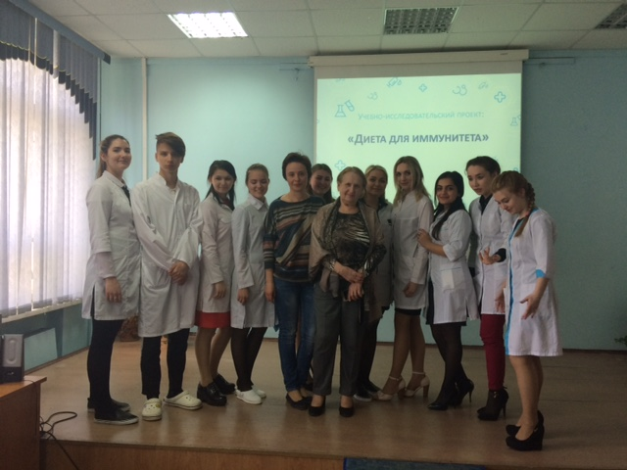
“«Объединяться вместе — начало, быть вместе — прогресс, и работать вместе — успех » – Henry Ford
Хороший учитель - как свеча.
Он растворяет себя для того, чтобы дать другим свет. Автор неизвестен

Slide 3


ИСТОРИЧЕСКАЯ СПРАВКА. ИСТОКИ КЕЙС-МЕТОДА
Начало использованию кейс-технологий положили в далекие 1920-е годы ученые Бизнес-школы Гарварда. В то время это было связано с потребностью студентов-юристов и экономистов в разработке и анализе практического материала, причем такого, который заставляет подумать, включить логику. Само название технологии произошло от латинского термина «casus», под которым понимают нестандартную, трудноразрешимую ситуацию. Еще в 50-е годы прошлого столетия на Западе этот метод был признан одним из наиболее эффективных методов бизнес-коучинга, и была поставлена задача адаптации его под другие сферы научного знания.

Slide 4
метод бизнес-коучинга
Суть метода
Коучинг (coaching) - это инструмент, предназначенный для раскрытия потенциала человека с целью максимального повышения его эффективности в персональной и профессиональной деятельности.
Коучинг (англ. coaching) — метод консалтинга и тренинга, в процессе которого человек, называющийся «коуч», помогает обучающемуся достичь некой жизненной или профессиональной цели. В отличие от менторства, коучинг сфокусирован на достижении чётко определённых целей вместо общего развития
Коучинг - это набор техник, заимствованных из различных профессий, дополненный целым рядом специфических приемов и направленный на быстрое достижение результата.

Slide 5
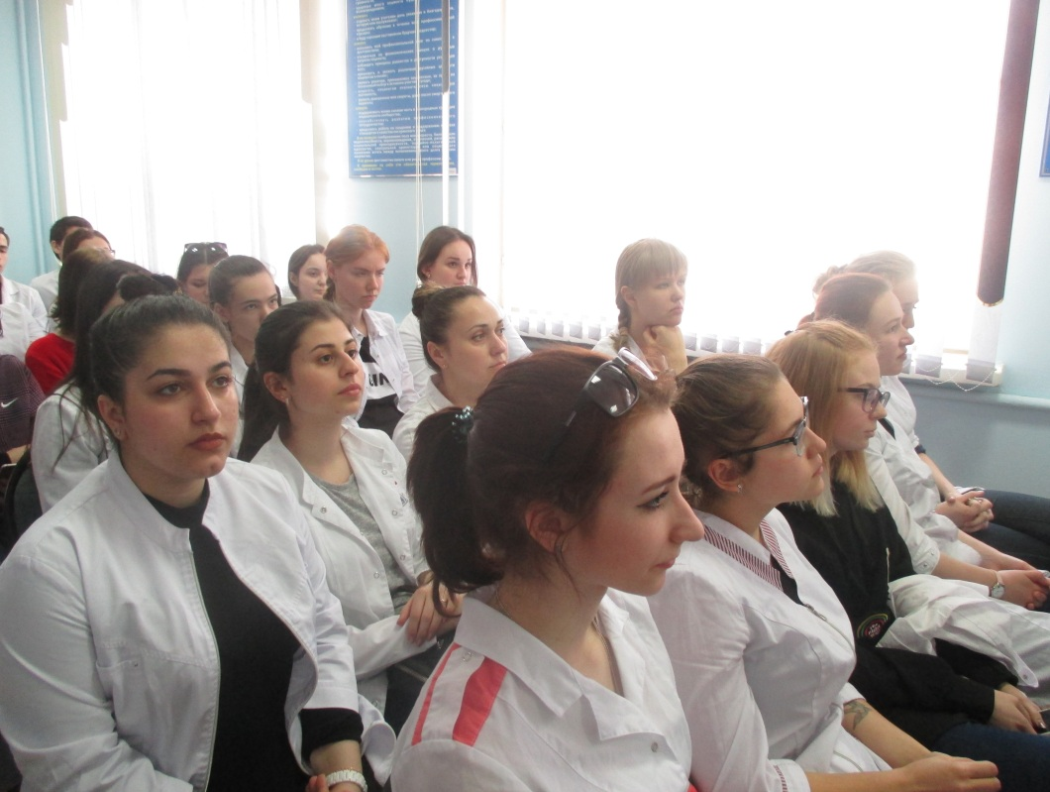
ПРИХОД КЕЙСОВОГО ОБУЧЕНИЯ В РОССИЮ
В систему образования РФ технология кейсового обучения пришла в конце 1990-х. Осознание актуальности обращения к кейсам пришло с пониманием того, что повторение за учителем, механический пересказ текста, «линейные» ответы на вопросы педагога являются не только образовательным «тупиком», но и серьезной методологической проблемой, отказ от решения которой приводил к снижению образовательного уровня в целом.
В то же время, социально-экономическая, политическая и духовная ситуация в стране на рубеже веков требовала активного усвоения подрастающим поколением уроков, актуализировала необходимость мыслить нестандартно и самостоятельно. Эта актуализация стала хорошей питательной средой для активного взращивания кейсового обучения.

Slide 6

КРАТКОЕ ОПИСАНИЕ КЕЙС-МЕТОДА
Сущность кейс-метода состоит в том, что учебный материал подается студентам виде проблемных заданий (кейсов).
При осуществлении кейс-метода обучения студенты и преподаватели участвуют в прямом обсуждении деловых ситуаций и проблем.
Метод ориентирован на самостоятельную индивидуальную и групповую деятельность студентов.
Знания приобретаются в результате активной творческой работы: самостоятельного сбора необходимой информации, ее анализа, обсуждения в группах, самоконтроля процесса получения знаний и его результатов.

Slide 7

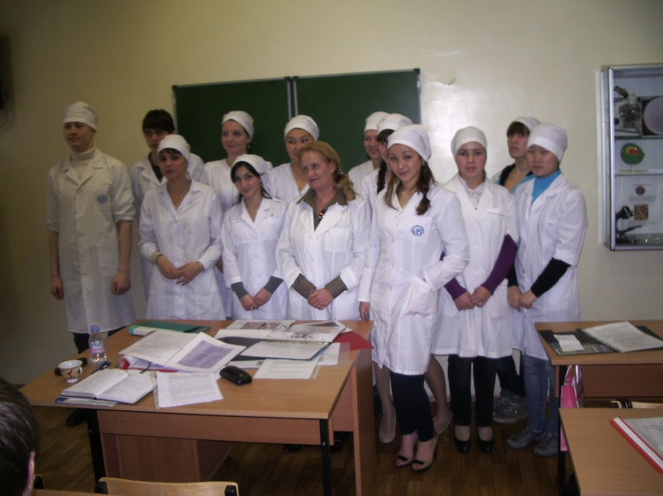
ЦЕЛИ КЕЙС-МЕТОДА
овладение навыками анализа информации
отработка умений работы с информацией, получения дополнительной информации, необходимой для уточнения, доработки материала
приобретение навыков группового анализа материала
приобретение навыков четкого и точного изложения итоговой работы в устной форме
выработка навыков осуществления самоанализа, самоконтроля и самооценки
развитие профессиональных ориентаций, развитие интеллектуальных и познавательных способностей
формирование общих и профессиональных компетенций, обеспечивающих студентам возможность успешно конкурировать на рынках труда

Slide 8

СТРУКТУРА И СОДЕРЖАНИЕ КЕЙСА
КЕЙС – пакет документов и обозначенных тем для освоения.
Для работы студентам предлагаются:
темы программы, проблемы, задания
учебно–методическое обеспечение
наглядный, раздаточный или другой
иллюстративный материал
литература основная и дополнительная
режим работы с кейсом
критерии оценки работы

Slide 9
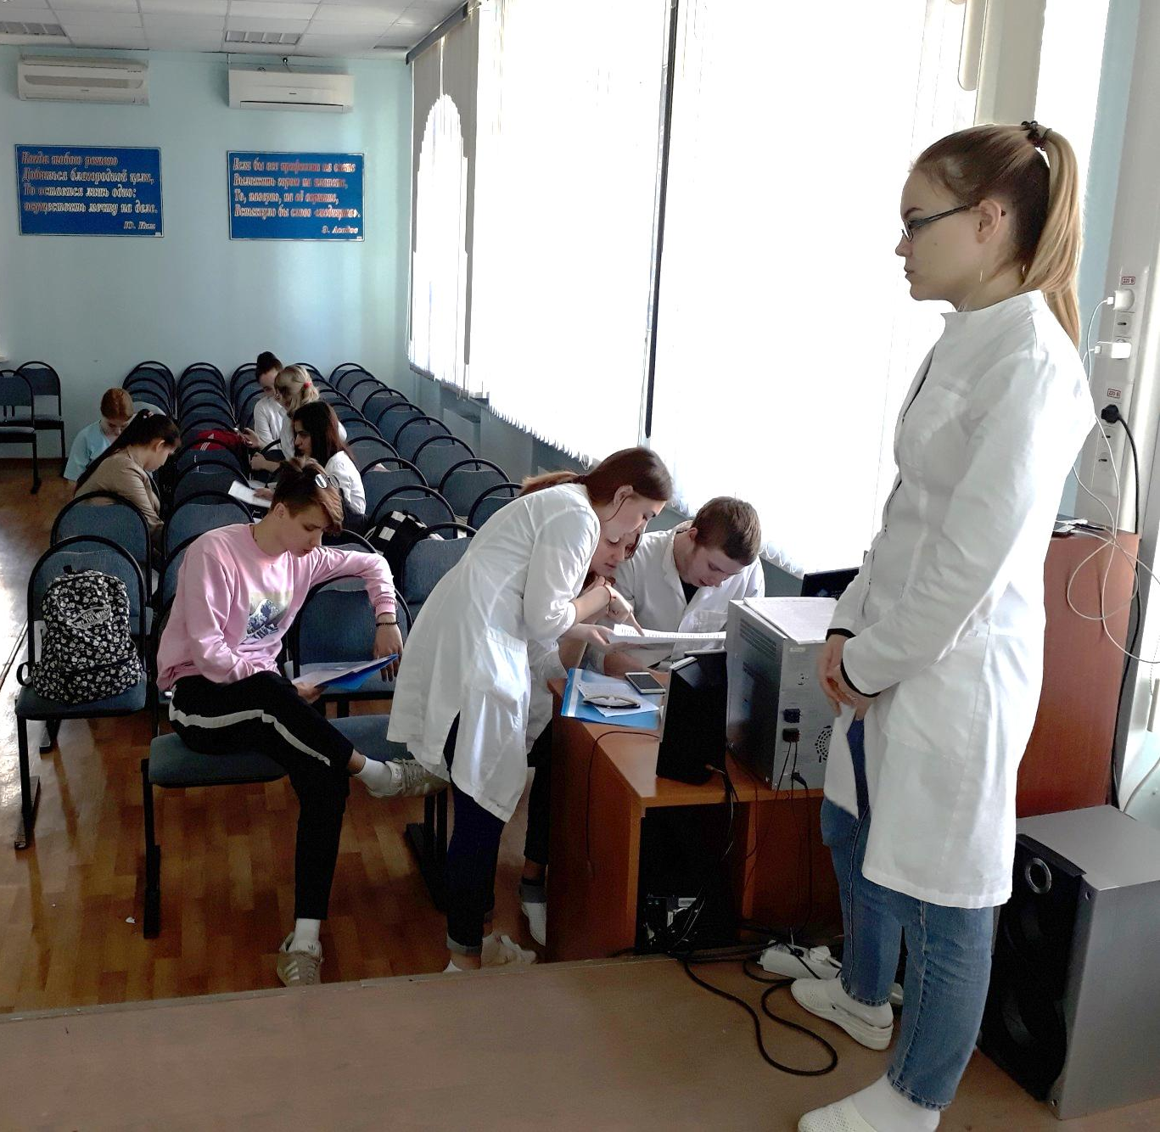
ИНСТРУКЦИЯ ДЛЯ РАБОТЫ ГРУПП
получить и изучить кейс – задания
распределить задания между студентами малых групп
выполнить кейсы
выступить перед группой представителям каждой малой группы, представив выполненные задания в печатном и электронном виде (реферат, доклад, презентация)
обсудить выполненную работу и провести взаимную оценку

Slide 10
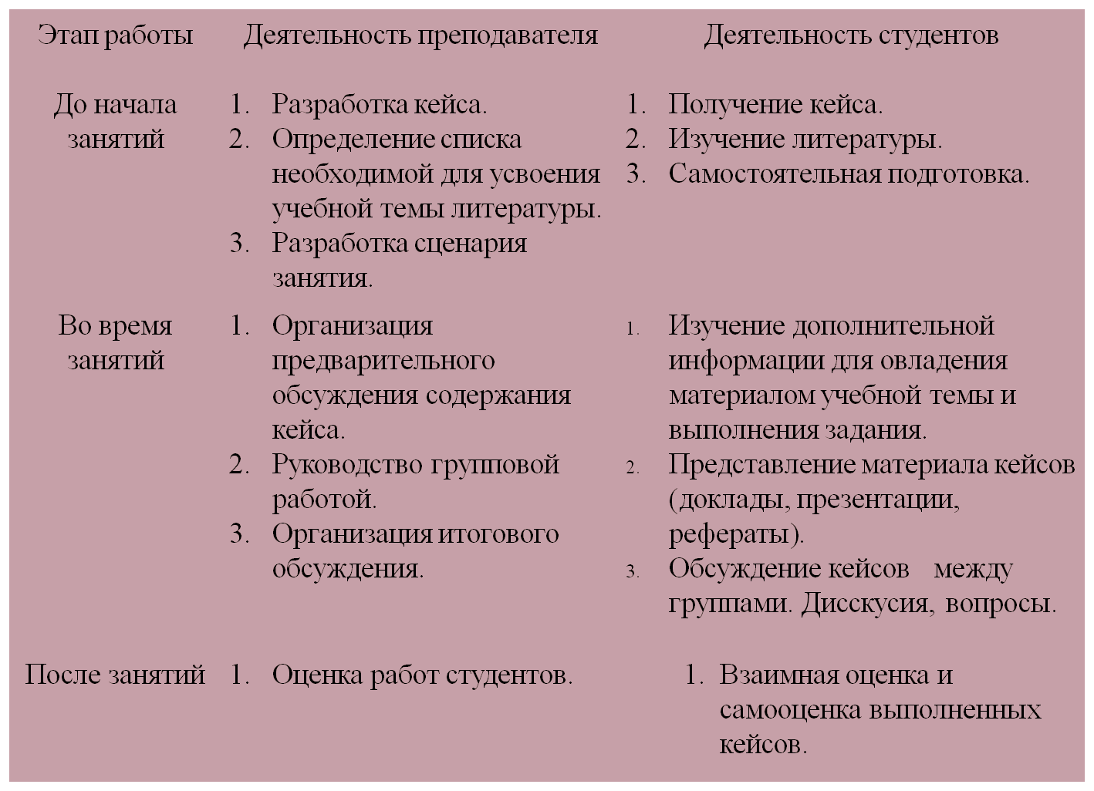

СХЕМА ПРОВЕДЕНИЯ ЗАНЯТИЯ КЕЙС - МЕТОДОМ

Slide 11
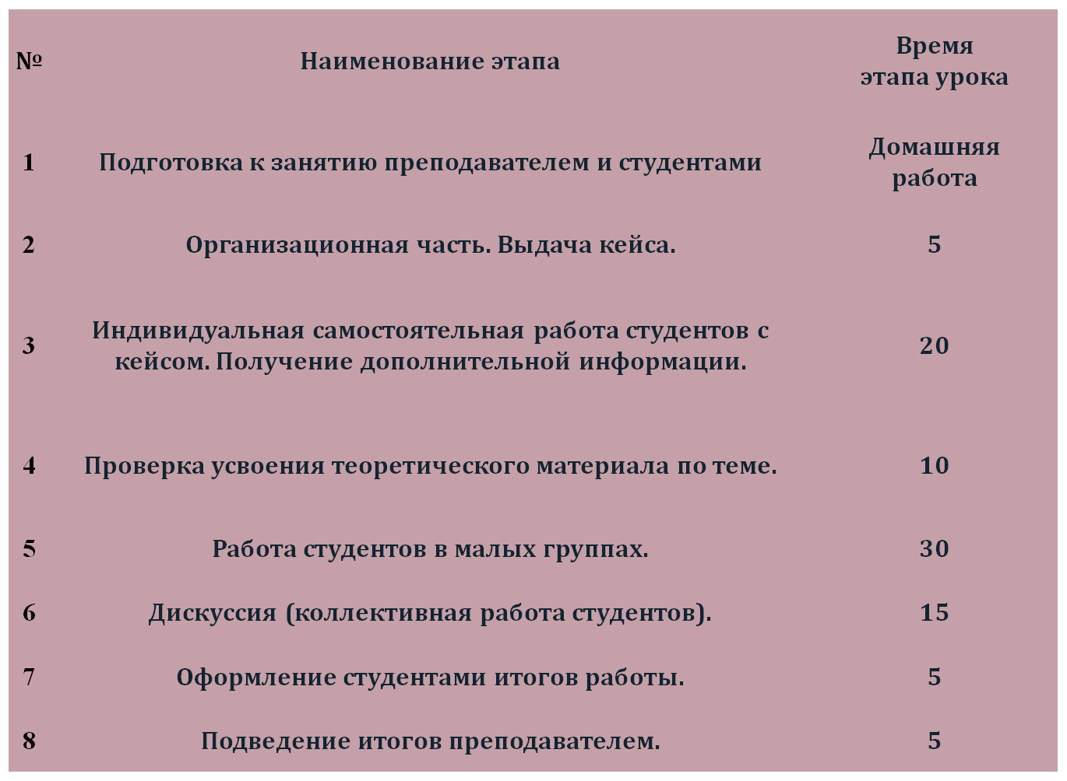

ПОРЯДОК (АЛГОРИТМ) РАБОТЫ ПО КЕЙС-МЕТОДУ

Slide 12

Важной проблемой обучения посредством применения кейс-метода является проблема оценивания деятельности студентов.
В данной разработке представлена 40 - бальная система исчисления оценки. Использован многокомпонентный метод формирования итоговой оценки.
Составными общей оценки будут оценки за следующие позиции:
участие в занятии, измеренное уровнем активности
подготовленные презентации, доклады, рефераты
Физическое присутствие студента в аудитории представляется минимальной мерой участия в дискуссии. Даже если студент молчит все время, он непроизвольно воспринимает мысли, которые высказываются другими, и следит за логикой обсуждения. Просто присутствие на всех занятиях обеспечивает положительное минимальное значение оценки за компонент «активность в обсуждении».
Кейс - методика требует оценивание не только набора определенных знаний, но и умение студентов анализировать конкретную ситуацию, принимать решение, логически мыслить. Поэтому основную долю заданий должны составлять презентации на конкретные ситуации, их анализ и обсуждение.

Slide 13
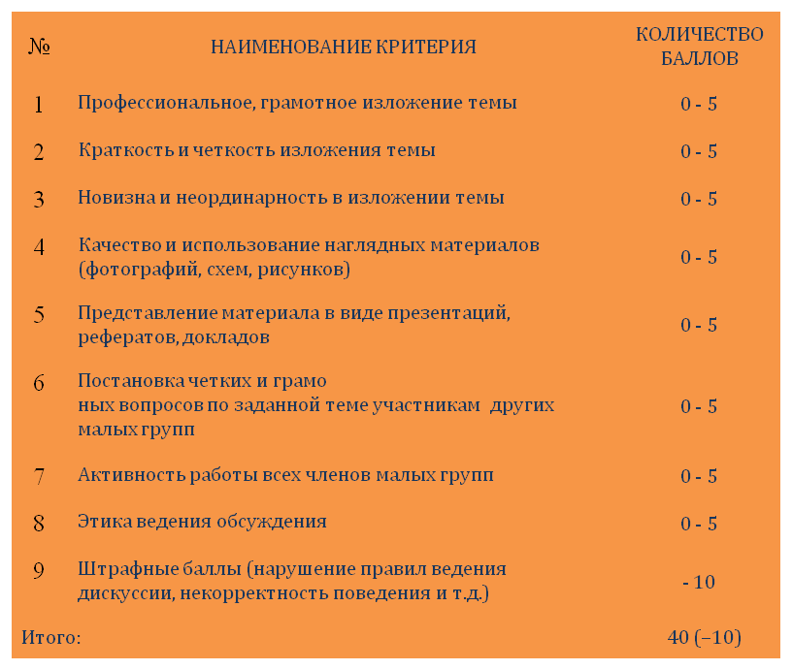

КРИТЕРИИ ОЦЕНКИ ПО КЕЙС – ЗАДАНИЯМ

Slide 14

40 - 30 баллов - малая группа владеет материалом в полной мере, представление материала соответствует указанным критериям (не менее 8), оценка 5
29 - 20 баллов - малая группа владеет материалом в достаточной мере, представление материала соответствует почти всем критериям (не менее 6), оценка 4
19 - 10 баллов - малая группа владеет материалом не в полной мере, представление материала не соответствует всем критериям (не менее 4), оценка 3
Менее 10 баллов - малая группа не владеет материалом, представление материала соответствует лишь отдельным критериям (менее 2), оценка критическая (2), однако, физическое присутствие обеспечивает положительное минимальное значение оценки.

Slide 15


ПРИМЕНЕНИЕ КЕЙС-МЕТОДА НА ПРАКТИКЕ В РАМКАХ ДИСЦИПЛИНЫ
Основы микробиологии и иммунологии
Тема: «Инфекции, связанные с оказанием медицинской помощи»
Исследования, проведенные в разных странах мира, свидетельствуют о значительном распространении ИСМП (6-8%), большом медицинском и социально-экономическом ущербе, наносимом ими.
Это определяет актуальность проблемы ИСМП для здравоохранения и обосновывает необходимость углубленного освоения студентами темы «Инфекции, связанные с оказанием медицинской помощи».
Кейс состоит из 3 структурированных кейсов, содержащих по 3 вопроса, отражающих все аспекты проблемы ИСМП. Каждый кейс разрабатывается малой группой студентов. Малая группа осуществляет сбор
необходимой информации, ее анализ, представляет материал
в виде презентаций, докладов, рефератов, участвует в прямом
обсуждении проблемы ИСМП.

Slide 16
КЕЙС: ПОНЯТИЕ О ИСМП (БОЛЬНИЧНАЯ, ГОСПИТАЛЬНАЯ, НОЗОКОМИАЛЬНАЯ) 2. ИСТОРИЯ ПРОБЛЕМЫ ИСМП 3.ГОСПИТАЛЬНЫЕ ШТАММЫ МИКРООРГАНИЗМОВ (МИКРОБНЫЙ ПЕЙЗАЖ ИСМП)
2. КЕЙС: 1. ИСТОЧНИКИ, МЕХАНИЗМЫ, ПУТИ РАСПРОСТРАНЕНИЯ ИСМП 2. СПЕЦИФИЧЕСКИЕ РЕЖИМНЫЕ МЕРОПРИЯТИЯ ПО ПРОФИЛАКТИКЕ ИСМП 3. ОСНОВНЫЕ ПРИЧИНЫ ВОЗНИКНОВЕНИЯ ИСМП
3. КЕЙС: 1. РЕЗЕРВУАРЫ И ТИПИЧНЫЕ МЕСТА ОБИТАНИЯ МИКРООРГАНИЗМОВ В МЕДИЦИНСКИХ УЧРЕЖДЕНИЯХ 2. ПРОФИЛАКТИКА ИСМП 3. ИНФЕКЦИОННАЯ БЕЗОПАСНОСТЬ МЕДИЦИНСКОГО ПЕРСОНАЛА ЛПУ.

Slide 17

КЕЙС-МЕТОД ОБУЧЕНИЯ
ПО ТЕМЕ «Инфекции, связанные с оказанием медицинской помощи»
ОБЕСПЕЧИВАЕТ ФОРМИРОВАНИЕ ПОНИМАНИЯ:
ИСКЛЮЧИТЕЛЬНОЙ ЗНАЧИМОСТИ ПРОБЛЕМЫ ВБИ ОСОБОЙ РОЛИ СРЕДНЕГО МЕДПЕРСОНАЛА В ПРОФИЛАКТИКЕ ВБИ НЕОБХОДИМОСТИ НЕУКОСНИТЕЛЬНОГО ВЫПОЛНЕНИЯ ТРЕБОВАНИЙ САНИТАРНО-ГИГИЕНИЧЕСКОГО РЕЖИМА ЛЕЧЕБНЫХ УЧРЕЖДЕНИЙ

Slide 18

Тема: «Микрофлора тела человека»
Нормальная микрофлора представляет собой совокупность микробиоценозов, характеризующихся определенным составом и занимающих тот или иной биотоп в организме человека. Микрофлора тела человека играет чрезвычайно важную роль в поддержании здоровья на оптимальном уровне. Это определяет актуальность проблемы дисбактериоза для здравоохранения и обосновывает необходимость углубленного освоения студентами темы «Микрофлора тела человека». Кейс состоит из 3 структурированных кейсов, содержащих по 3 вопроса, отражающих все аспекты темы и проблемы дисбактериоза. Каждый кейс разрабатывается малой группой студентов. Малая группа осуществляет сбор необходимой информации, ее анализ, представляет материал в виде презентаций, докладов, рефератов, участвует в прямом обсуждении темы.

Slide 19
1 КЕЙС
Понятие нормальной микрофлоры человека
Микрофлора кожи
Нарушение состава нормальной микрофлоры. Причины дисбактериоза
2 Кейс
Роль нормальной микрофлора для жизнедеятельности и здоровья человека
Микрофлора кишечника
Симптомы дисбактериоза
3 Кейс
Микрофлора дыхательной системы
Микрофлора мочеполовой системы
Принципы восстановления нормальной микрофлоры

Slide 20
КЕЙС-МЕТОД ОБУЧЕНИЯ
ПО ТЕМЕ «Микрофлора организма человека»
ОБЕСПЕЧИВАЕТ ФОРМИРОВАНИЕ ПОНИМАНИЯ:
термина «нормальная микрофлора человека»
роли нормальной микрофлоры в жизнедеятельности и здоровья человека
причин и симптомов дисбактериоза
принципов восстановления нормальной микрофлоры организма человека

Slide 21
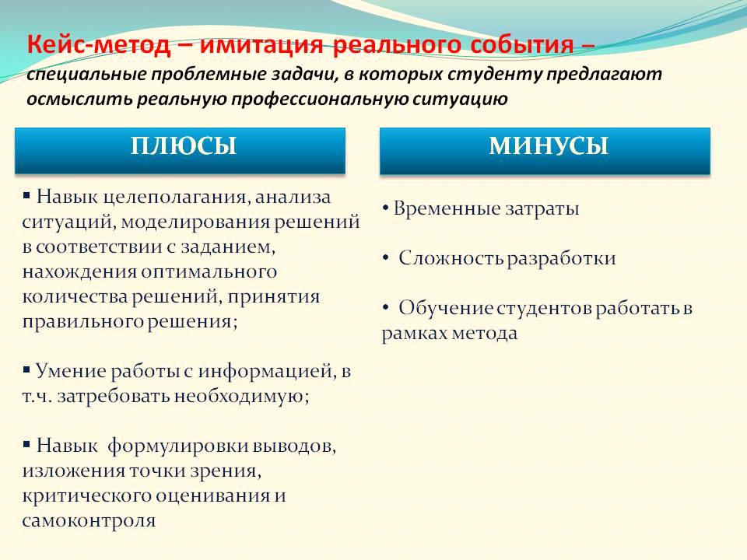
Кейс-метод – имитация реального события –
специальные проблемные задачи, в которых студенту предлагают осмыслить реальную профессиональную ситуацию

Slide 22
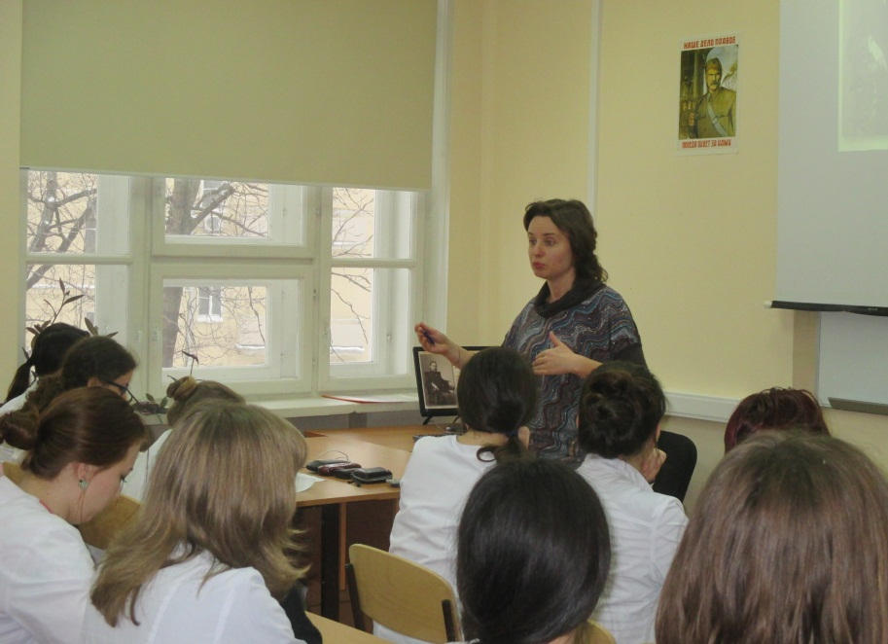
Небольшие рекомендации по работе с кейсами:
Начиная работать с кейсами в первый раз, преподаватель всегда боится неизвестности: как воспримет группа это новшество?
Будет ли обратный отклик?
Не станут ли обучающиеся хуже учиться?
Ответить на эти вопросы довольно трудно, но педагог должен попробовать: в большинстве случаев отклик групп превзойдет все самые смелые ожидания!

